Slide 1


HTML / CSS
Exercícios

Slide 2
Exercícios Obrigatórios

Slide 3
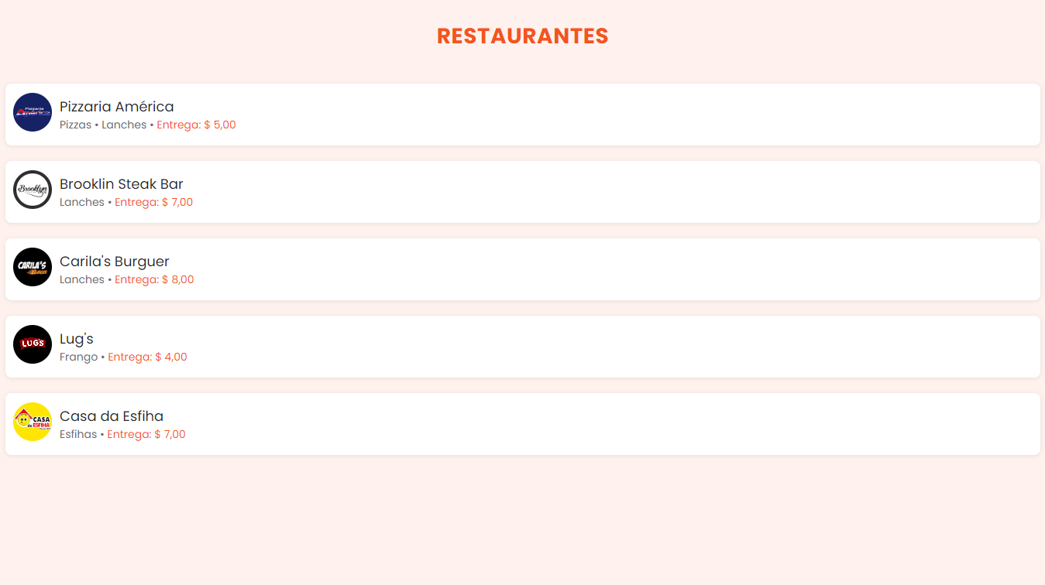
Exercício 1
Sistema Restaurantes
Figura 1. Página Inicial

Slide 4
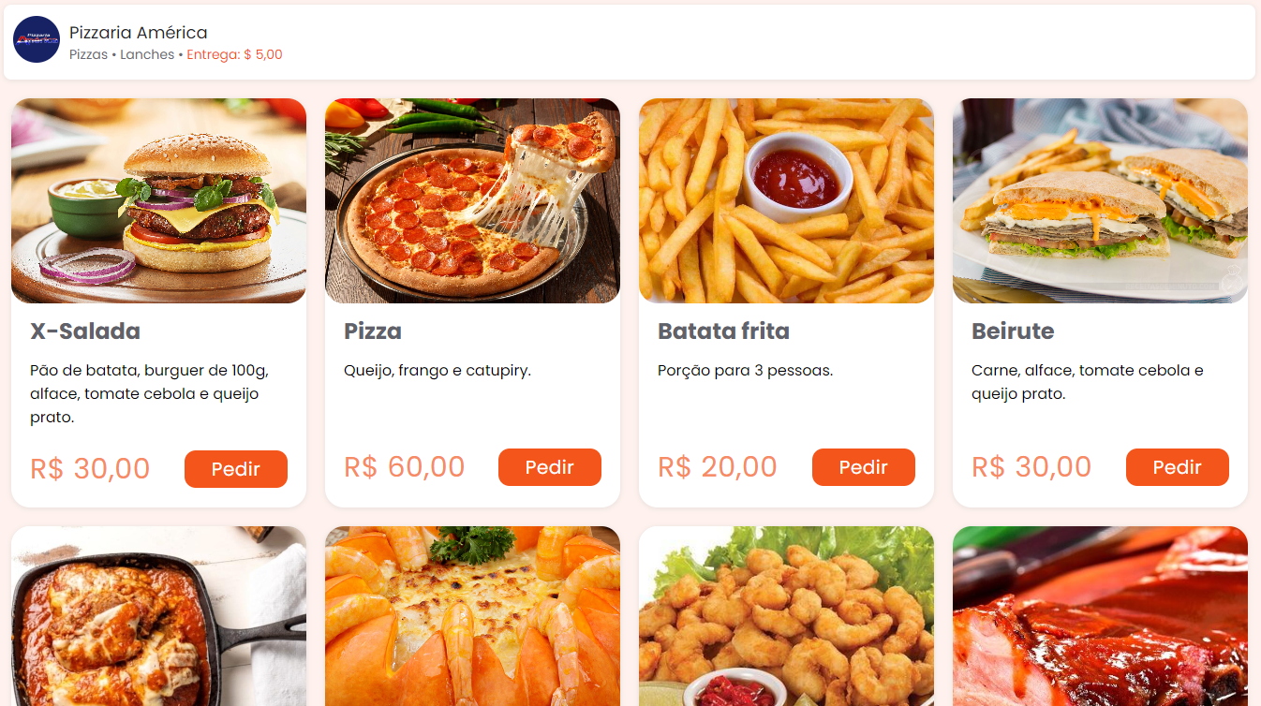
Exercício 1
Figura 2. Página do restaurante

Slide 5
Exercício 1
Crie a Página Inicial (Figura 1) para listar pelo menos 5 restaurantes
O título deve ter tamanho de fonte 28px, espaçamento de 0.5px entre as letras, negrito e padding de 20px
Cada restaurante deve estar em um card branco com bordas arrendodadas em 8px e sombra (Use box-shadow: 0px 1px 6px #b4b4b457;) e possuir:
Uma foto arredondada (Use object-fit: cover; border-radius: 50%;)
Nome com o tamanho de fonte 18px
Descrição com o tamanho de fonte 14px (o valor do frete deve ser laranja escuro)
Ao clicar no card do restaurante redirecione para a tela dos itens
Dica: use um link <a> como “pai” da <div> do card

Slide 6
Exercício 1
Crie a Página do Restaurante (Figura 2) para listar pelo menos 4 itens
No início da página deve estar o card do restaurante. Abaixo ficarão os itens.
Cada item deve estar em um card branco com bordas arrendodadas em 20px, sombra (box-shadow: 0px 1px 6px #b4b4b457;) e possuir:
Uma foto com borda arredondada em 20px ocupando no mínimo 50% da altura do card
O conteúdo com padding de 20px
O título do item com fonte de 24px e negrito
A descrição do item com fonte de 18px e altura da linha de 19px
O preço com fonte de 30px
O botão “Pedir” com altura de 40px e borda arredondada em 12px

Slide 7
Exercício 1
Fonte: Poppins
Cores
Cor de fundo: #fff2ee
Laranja claro: #f68b64
Laranja escuro: #f4551b252527
Cinza do título do restaurante: #252527
Cinza da descrição do restaurante e do item: #6a6a72
Cinza do nome do item: #61616A

Slide 8
Detalhes dos Cards

Slide 9
Obrigado!

